Slide 1
Муниципальное казённое дошкольное образовательное учреждение детский сад № 35 (МКДОУ д/с №35)
Дидактическая игра
«Логические пары»
Воспитатель:
Клюшникова Е. В.

Slide 2
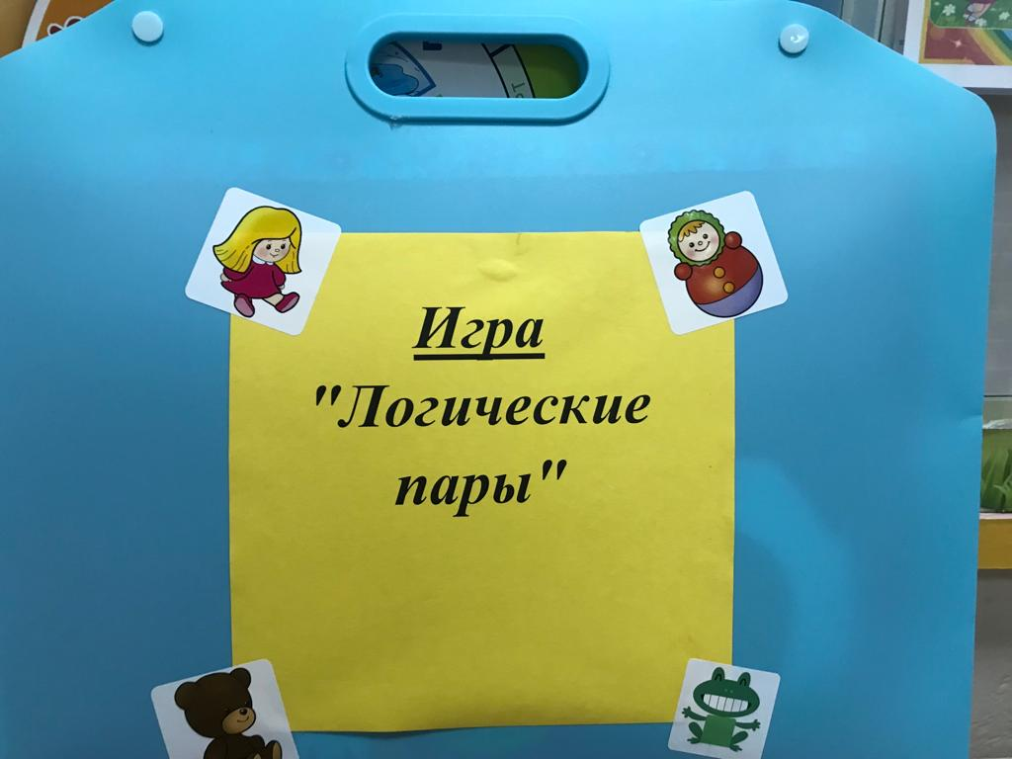

Slide 3
